Slide 1


Formation Jenkins
Installation Jenkins
Béchir BEJAOUI
Formateur et consultant indépendant

Slide 2
Introduction & installation

Slide 3

Pourquoi Jenkins ?
Facilité d'utilisation : Bien que puissant, Jenkins est relativement simple à installer, configurer et utiliser
Scalabilité : Jenkins est conçu pour s'adapter aux besoins des équipes de toutes tailles, des petites startups aux grandes entreprises.
Support multiplateforme : Jenkins est compatible avec une variété de systèmes d'exploitation, notamment Windows, MacOs et Linux
Sécurité : Jenkins offre des fonctionnalités avancées de sécurité, telles que l'authentification des utilisateurs, la gestion des autorisations et le cryptage des données, garantissant ainsi la protection des informations sensibles et la conformité aux normes de sécurité.
Monitoring et reporting : Jenkins offre des fonctionnalités avancées de surveillance et de reporting, ce qui permet aux équipes de suivre l'état de leurs pipelines, de détecter les problèmes rapidement
Facilité d'utilisation : Bien que puissant, Jenkins est relativement simple à installer, configurer et utiliser
Communauté active : Jenkins bénéficie d'une communauté d'utilisateurs active et engagée, ce qui signifie qu'il existe une abondance de ressources
Gratuit et open source : Jenkins est un logiciel open source distribué gratuitement, ce qui le rend accessible à tous, quel que soit le budget de l'entreprise
Intégration avec des outils tiers : Jenkins s'intègre facilement avec un large éventail d'outils de développement, de test et de déploiement, tels que Git, Docker, Jira, Selenium, etc
Flexibilité : Jenkins est extrêmement flexible et peut être étendu grâce à un large éventail de plugins
Notes:
3

Slide 4
Pourquoi Jenkins ?
Cette comparaison succincte met en évidence les points forts et les points faibles de chaque outil, ce qui peut aider à orienter le choix en fonction des besoins spécifiques du projet et de l'équipe
Outil | Points forts | Points faibles
Jenkins | - Flexibilité grâce aux plugins | - Configuration parfois complexe
 | - Grande communauté et support actif | - Interface utilisateur peut être déroutante
 | - Gratuit et open source
GitLab CI/CD | - Intégration native avec GitLab | - Moins de flexibilité que Jenkins
 | - Pipeline as code pour une configuration claire | - Plus adapté aux écosystèmes GitLab
 | - Intégration continue avec le SCM
Travis CI | - Facilité d'utilisation et configuration rapide | - Limitations sur les builds simultanées
 | - Intégration native avec GitHub | - Coût associé pour les projets privés
 | - Environnement hébergé pour une prise en charge
CircleCI | - Configuration simple et sans serveur | - Plus cher pour les grands déploiements
 | - Détection automatique des pipelines | - Certaines fonctionnalités réservées aux
 | - Parallélisme des builds pour une performance | plans payants
Notes:
4

Slide 5
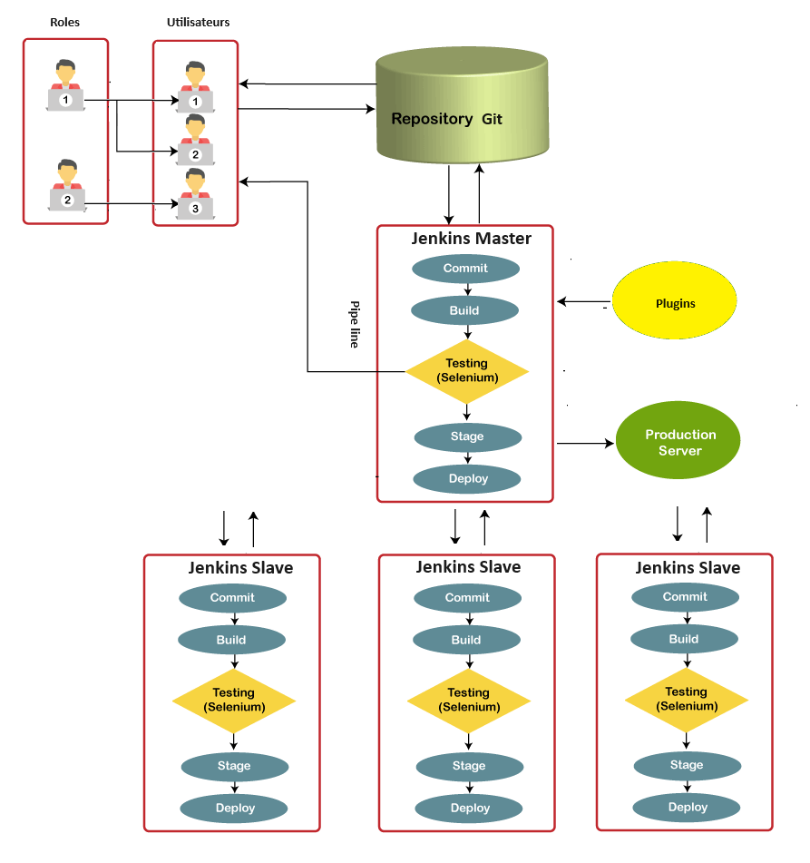
Architecture Jenkins
Notes:
5

Slide 6
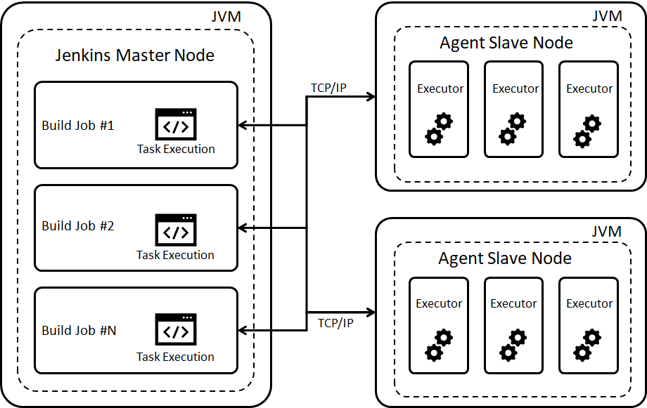
Architecture Jenkins
Les agents de Jenkins
Notes:
6

Slide 7
Installation de Jenkins sous Windows

Slide 8
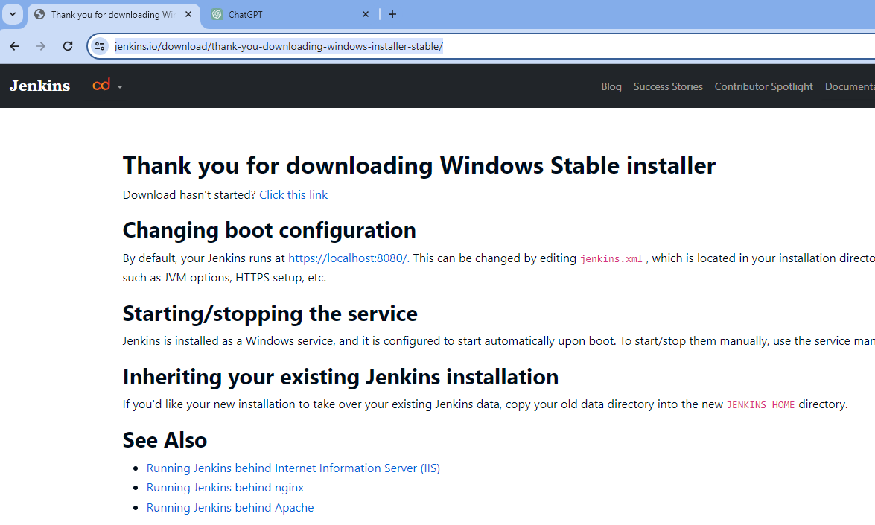
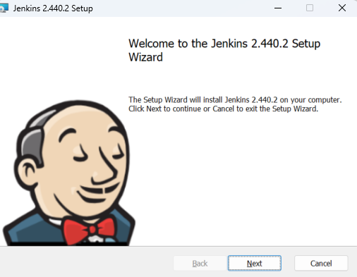
Installation Jenkins (Windows)
Notes:
https://www.jenkins.io/download/thank-you-downloading-windows-installer-stable/
8

Slide 9
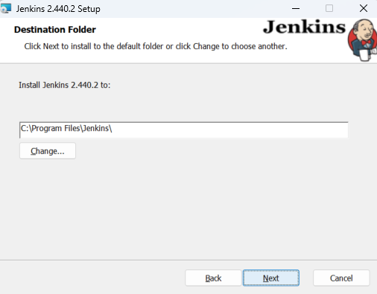
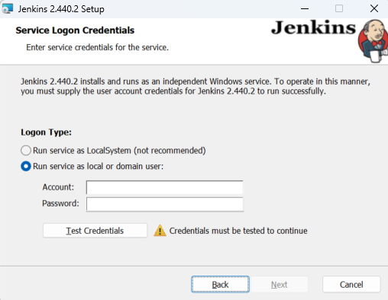
Installation Jenkins (Windows)
Notes:
https://www.jenkins.io/download/thank-you-downloading-windows-installer-stable/
9

Slide 10
Installation Jenkins (Windows)
Lors de l'installation de Jenkins sur Windows, vous avez le choix de faire fonctionner le service soit en tant que "Système local" ou en tant qu'utilisateur "Local ou de domaine"
Exécuter le service en tant que Système local (non recommandé) :
Le compte "Système local" dispose de privilèges étendus sur l'ordinateur local, y compris l'accès à des ressources qui pourraient potentiellement nuire à votre système s'ils étaient mal utilisés.
2. Utiliser cette option peut présenter des risques de sécurité car Jenkins aurait un accès étendu aux ressources système sans restrictions.
2. Exécuter le service en tant qu'utilisateur Local ou de domaine :
Cette option permet de spécifier un compte utilisateur intégré dans Jenkins
Faire fonctionner Jenkins sous un compte utilisateur dédié permet un meilleur contrôle sur les autorisations et les droits d'accès dont Jenkins dispose sur le système.
En utilisant un compte utilisateur dédié limite l'accès de Jenkins uniquement aux ressources dont il a besoin
Notes:
10

Slide 11
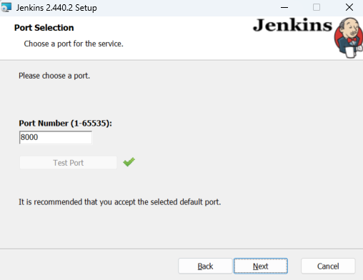
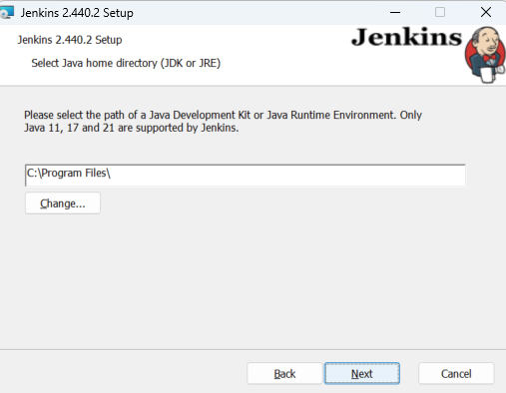
Installation Jenkins (Windows)
Notes:
11

Slide 12
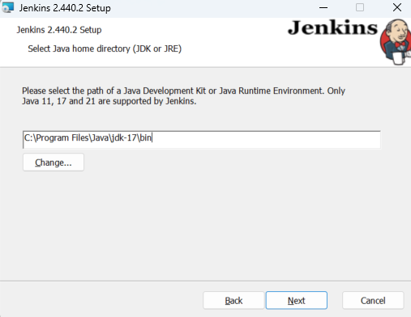
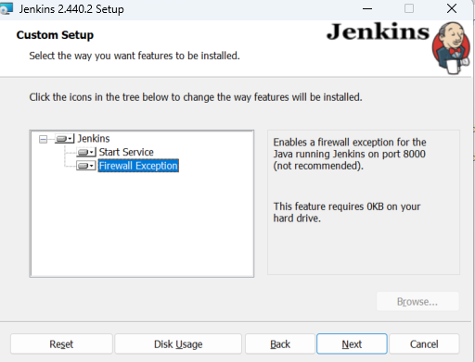
Installation Jenkins (Windows)
Notes:
12

Slide 13
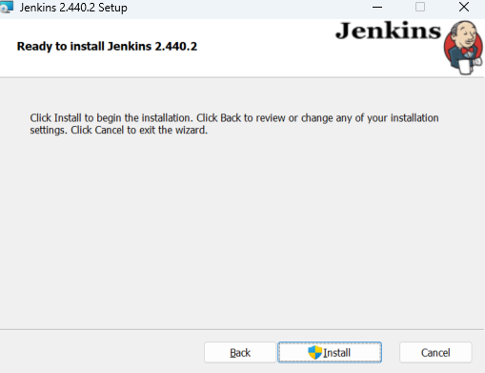
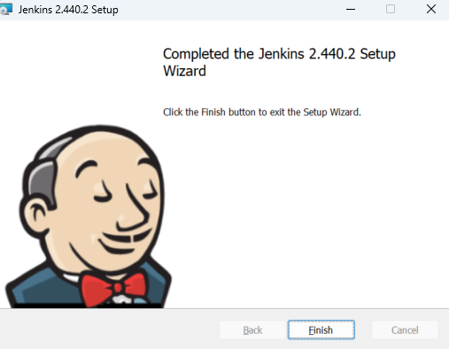
Installation Jenkins (Windows)
Notes:
13

Slide 14
Installation sous Linux

Slide 15
Installation Jenkins (Linux)
Ce dépôt de paquets Debian permet d'automatiser l'installation et la mise à jour de Jenkins.
Avant d'ajouter le dépôt Jenkins, ajoutez d'abord sa clé GPG à votre système (pour la version stable) :
sudo wget -O /usr/share/keyrings/jenkins-keyring.asc \
https://pkg.jenkins.io/debian-stable/jenkins.io-2023.key
Ajouter ensuite l'entrée du dépôt Jenkins dans vos sources APT :
echo "deb [signed-by=/usr/share/keyrings/jenkins-keyring.asc] \
https://pkg.jenkins.io/debian-stable binary/" | sudo tee \
/etc/apt/sources.list.d/jenkins.list > /dev/null
Mettez à jour l'index des paquets et installez Jenkins avec Java 17 :
sudo apt-get update
sudo apt-get install fontconfig openjdk-17-jre
sudo apt-get install jenkins
Jenkins est maintenant installé et prêt à être configuré
Notes:
https://pkg.origin.jenkins.io/debian-stable/
export JAVA_HOME=/path/to/java
https://pkg.origin.jenkins.io/debian-stable/
Installation avec dpkg (méthode alternative) :
Téléchargez le package :bash
Copy code
wget https://pkg.jenkins.io/debian-stable/binary/jenkins_2.401.2_all.deb
Installez-le avec dpkg :bash
Copy code
sudo dpkg -i jenkins_2.401.2_all.deb
Si des dépendances manquent, corrigez-les :bash
Copy code
sudo apt --fix-broken install
15

Slide 16
Installation Jenkins (Linux)
Accès à Jenkins : Une fois Jenkins en cours d'exécution, vous pouvez y accéder via votre navigateur web en naviguant vers
http://adresse_ip_de_votre_serveur:8080 exemple localhost:8080
Note: Pour changer le port par défaut de Jenkins, il faut ouvrir le fichier /etc/default/Jenkins et chercher le paramètres HTTP_PORT
Déverrouillage de Jenkins : Lorsque vous accédez pour la première fois à Jenkins, vous serez invité à le déverrouiller. Le mot de passe initial se trouve dans ce fichier
sudo cat /var/lib/jenkins/secrets/initialAdminPassword
Notes:
export JAVA_HOME=/path/to/java
16

Slide 17
Installation avec docker

Slide 18
Installation Jenkins (docker /docker-compose)
version: '3'
services:
jenkins:
image: 'jenkins/jenkins:lts'
container_name: "jenkins_master"
labels:
kompose.service.type: nodeport
ports:
- '8082:8080'
- '50000:50000'
volumes:
- jenkins_home:/var/jenkins_home
volumes:
jenkins_home:
driver: local
Notes:
export JAVA_HOME=/path/to/java
18

Slide 19
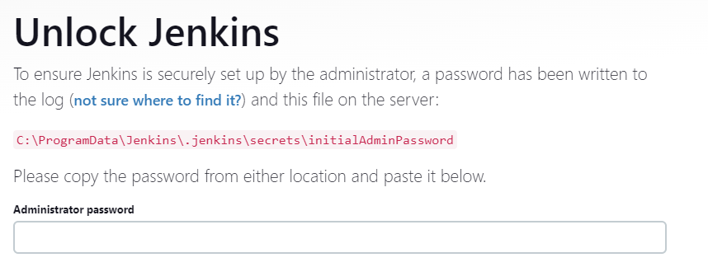
Installation Jenkins (Windows)
Emplacement d'un mot de passe initial
Notes:
19

Slide 20
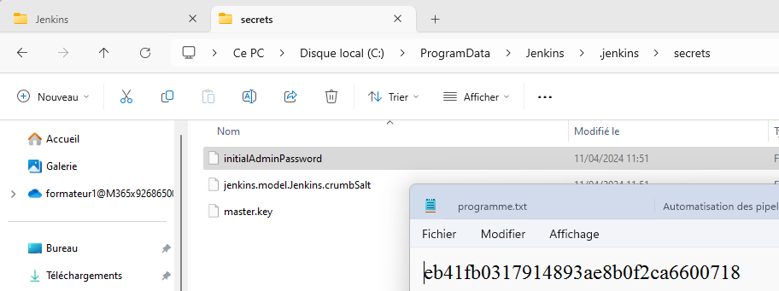
Installation Jenkins (Windows)
Emplacement d'un mot de passe initial
Notes:
20

Slide 21
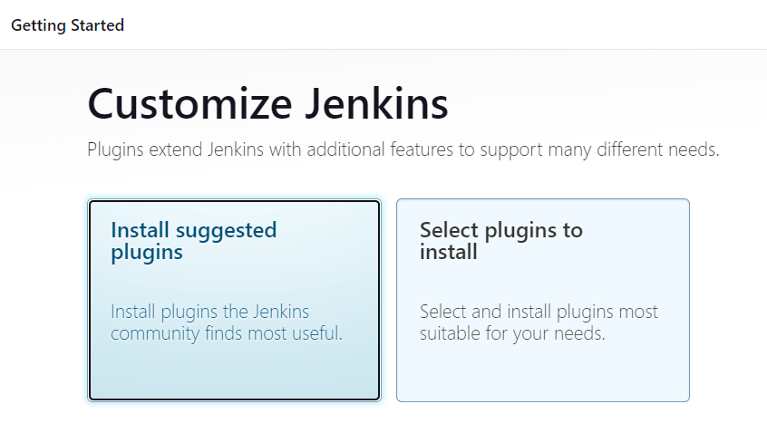
Installation Jenkins (Windows)
Configuration initiale de Jenkins
Notes:
Le chemin vers l'interface web
/usr/share/jenkins/
Run java -jar jenkins.war --httpPort=8080
21

Slide 22
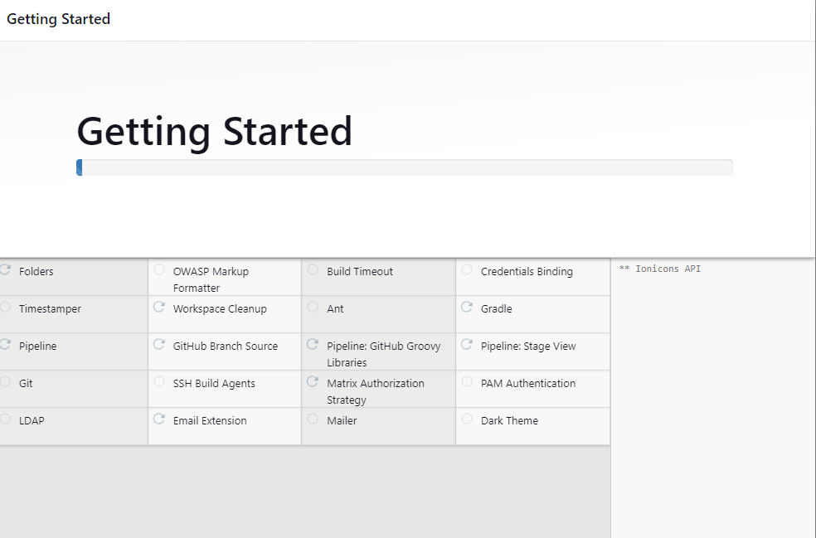
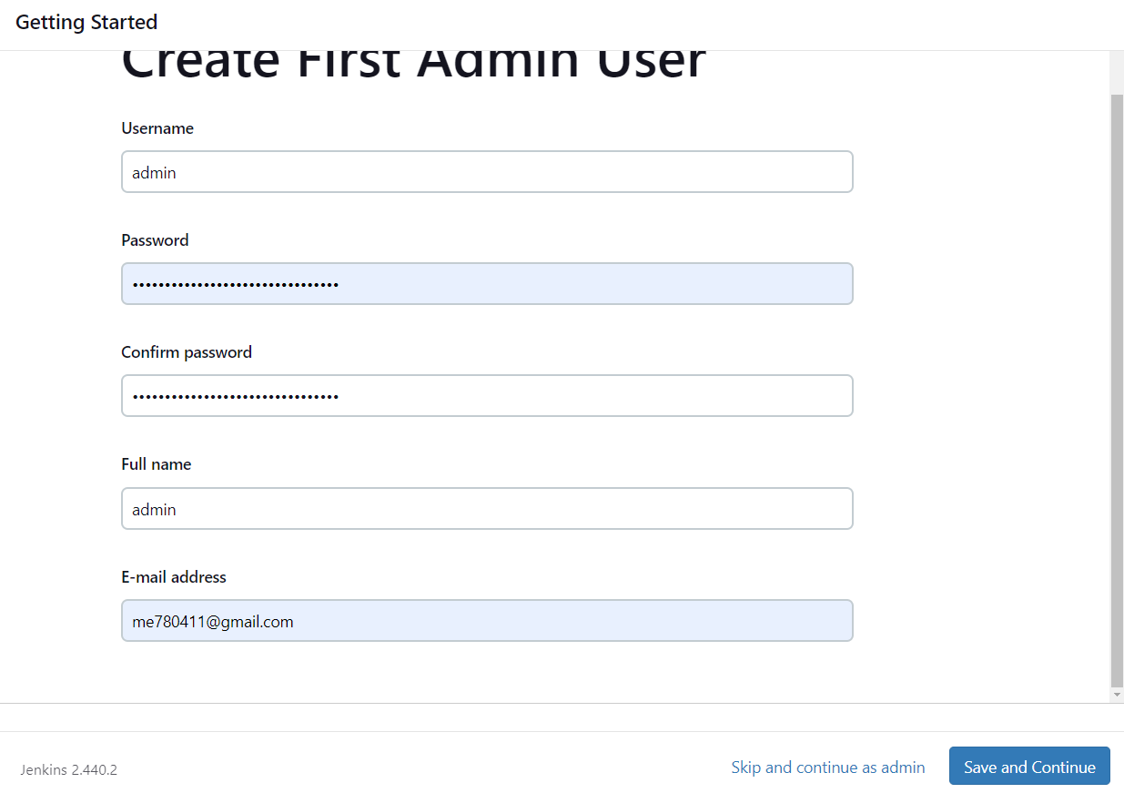
Installation Jenkins (Windows)
Emplacement d'un mot de passe initial
Notes:
22

Slide 23
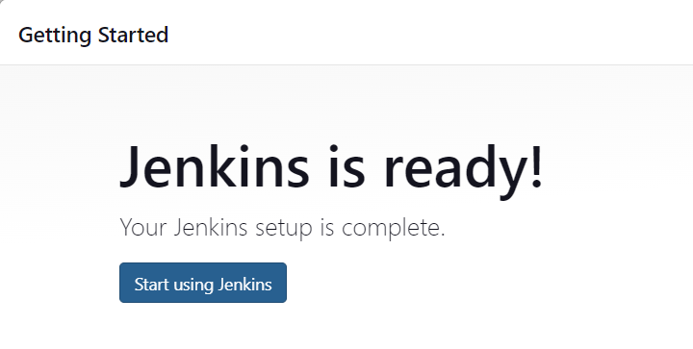
Installation Jenkins (Windows)
Jenkins est prêt
Notes:
23

Slide 24
Le premier tour

Slide 25
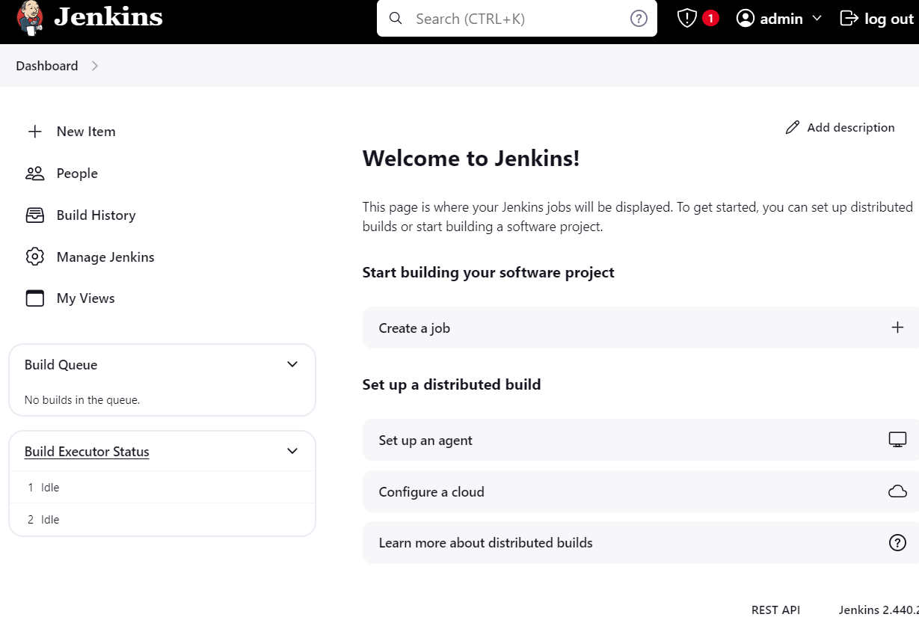
Le tour de Jenkins
8
1
2
3
4
5
9
6
10
7
11
12
13
Notes:
25

Slide 26
Le tour de Jenkins
1
La fonctionnalité "New Item" permet de créer de nouveaux éléments dans Jenkins. Ces éléments peuvent être des projets, des travaux, des tâches ou d'autres types d'éléments
5
Permet à un utilisateur de créer des vues personnalisées pour organiser et afficher des projets spécifiques qui lui sont pertinents. Plutôt que de naviguer à travers tous les projets disponibles
2
La fonctionnalité "People" permet de visualiser et de gérer les utilisateurs qui ont accès à votre instance Jenkins
6
La file d'attente des constructions maintient un ordre d'exécution basé sur différents critères tels que la priorité de la construction, l'heure d'arrivée dans la file d'attente
3
Affiche une liste chronologique de toutes les constructions (builds) qui ont été exécutées pour un projet spécifique
7
Il affiche combien d'executeurs sont actuellement en cours d'utilisation et combien sont disponibles pour exécuter de nouvelles constructions
4
Permet aux administrateurs de gérer divers aspects du système Jenkins, tels que la configuration globale, la gestion des utilisateurs, la gestion des plugins, la gestion des nœuds (agents), les outils de sécurité, les notifications, les mises à jour de Jenkins, les journaux système
9
Permet à un utilisateur de définir et de configurer un nouveau projet ou travail
10
Permet de connecter un nœud (agent) à votre instance Jenkins afin d'étendre sa capacité de traitement des constructions. Les agents sont des machines distantes ou des environnements virtuels où les constructions Jenkins peuvent être exécutées.
La documentation: https://www.jenkins.io/doc/
Notes:
Accédez à la page "Manage Jenkins" (Gérer Jenkins) depuis le tableau de bord principal.
Sélectionnez l'option "Manage Nodes" (Gérer les nœuds).
Cliquez sur "New Node" (Nouveau nœud) pour créer un nouvel agent.
Spécifiez un nom pour l'agent et choisissez le type d'agent que vous souhaitez configurer (par exemple, "Permanent Agent" pour un agent toujours disponible ou "SSH" pour un agent accessible via SSH).
Configurez les détails spécifiques à votre type d'agent (par exemple, le nombre d'exécuteurs, les informations d'identification, l'emplacement de l'agent, etc.).
Enregistrez la configuration de l'agent.
Une fois que l'agent est configuré, il apparaîtra dans la liste des nœuds gérés par Jenkins. Vous pourrez alors l'utiliser pour exécuter des constructions, distribuer des tâches et étendre la capacité de traitement de votre instance Jenkins. Assurez-vous que l'agent est correctement configuré et qu'il dispose des ressources nécessaires pour exécuter les constructions prévues.
26

Slide 27
Post installation

Slide 28
La sécurité : Activez l'authentification utilisateur pour sécuriser l'accès à Jenkins. Utiliser l'authentification par mot de passe, l'intégration LDAP, OAuth ou d'autres méthodes selon les besoins de votre organisation
Configurer les outils : Configurer les outils nécessaires pour vos constructions, tels que Maven, JDK, Git, etc., dans la section "Global Tool Configuration"
Configurer les notifications par e-mail : Configurer les notifications par e-mail pour recevoir des alertes sur les résultats des constructions
Configurer les paramètres globaux : Configurer les paramètres globaux de Jenkins tels que l'URL de Jenkins, les notifications administratives, les politiques de sécurité, etc., dans la section "Configure System".
Configurer les agents : Ajoutez des agents pour étendre les capacités de votre instance Jenkins. Vous pouvez configurer des agents locaux ou des agents distants dans le cloud en fonction de vos besoins
Configurer les sauvegardes : Mettre en place un plan de sauvegarde régulier pour sauvegarder les données Jenkins, y compris la configuration, les constructions, les plugins
Configurer la surveillance des performances : Surveiller les performances de l'instance Jenkins en configurant des outils de surveillance des performances et des journaux système pour identifier et résoudre les problèmes de performances

Slide 29
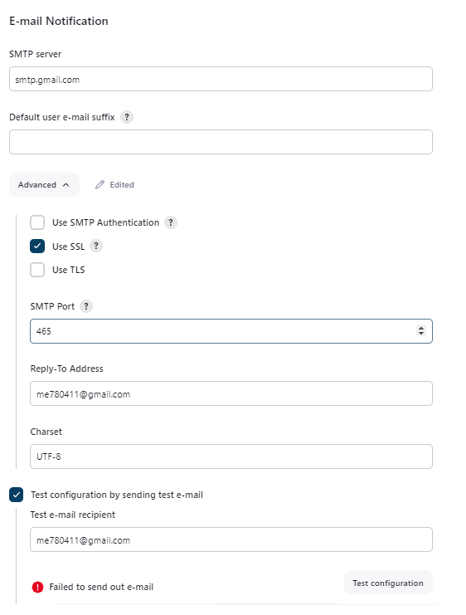
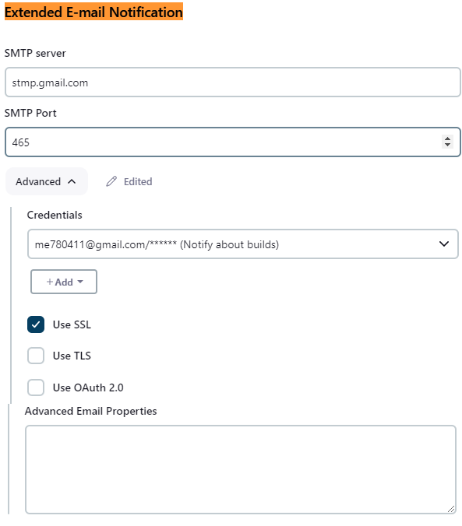
Configurer les notifications par e-mail
5
1
2
3
6
7
4
8
9

Slide 30
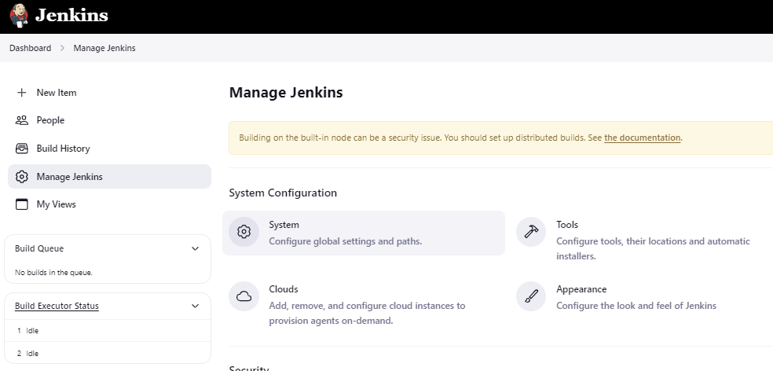
Les actions post installation (Configurations globales)
1
2

Slide 31
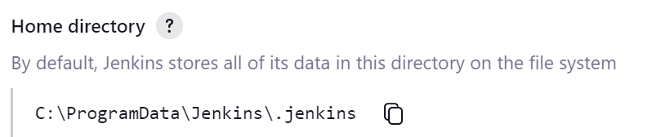
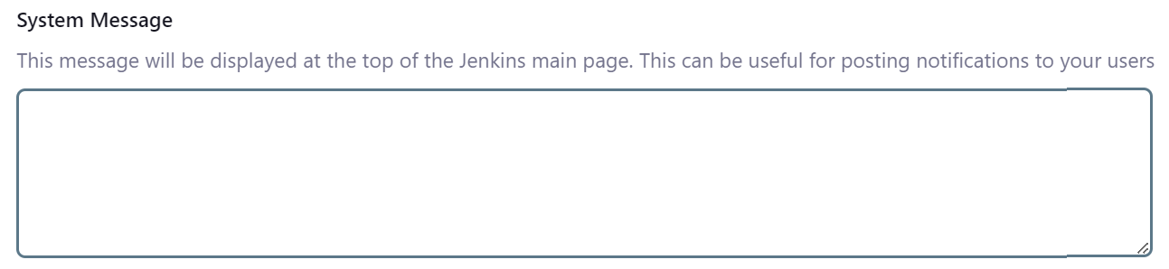
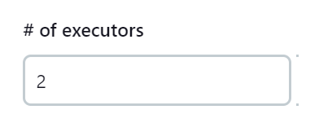
Les actions post installation (Configurations globales)
Où Jenkins stocke ces données internes
Un message qui s'affiche au niveau de la page principale de Jenkins pour
communiquer des informations
Le nombre d' exécuteurs sous l'agent qui fait partie du nœud courant

Slide 32

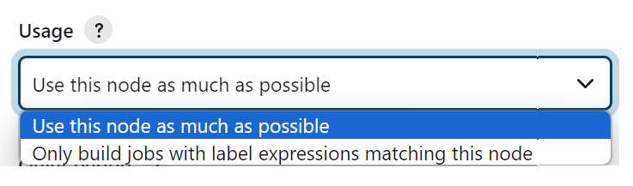

Les actions post installation (Configurations globales)
Le paramètre "Labels" dans Jenkins est utilisé pour spécifier des étiquettes (labels) qui peuvent être associées à des nœuds (agents) dans un environnement Jenkins distribué
Distribution des tâches : En associant des étiquettes spécifiques à différents nœuds, il est possible contrôler sur quels nœuds les tâches de construction sont exécutées
Personnalisation des configurations de construction : Spécifier des configurations de construction spécifiques. Par exemple, avoir des nœuds étiquetés "High-Memory" ou "GPU" pour exécuter des tâches qui nécessitent beaucoup de mémoire ou des calculs parallèles
La fréquence d'utilisation de ce nœud
Fait référence à une période de temps spécifiée pendant laquelle Jenkins attend avant de commencer à construire un job après qu'une déclenchement

Slide 33
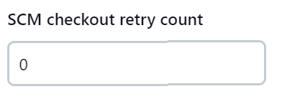

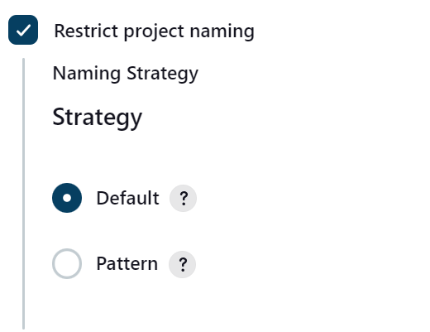
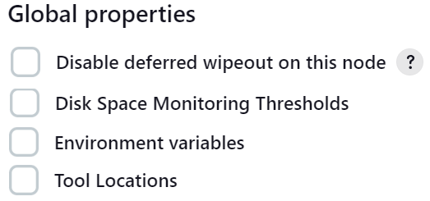
Les actions post installation (Configurations globales)
Contrôle le nombre de tentatives de récupération du code source (checkout) à partir du système de contrôle de version (SCM) en cas d'échec initial
Permet de définir des règles pour restreindre les noms des projets créés dans Jenkins
Lorsqu'un projet est construit sur un nœud Jenkins, Jenkins peut avoir besoin de nettoyer ou d'effacer certains fichiers ou répertoires temporaires ou obsolètes avant de commencer une nouvelle construction

Slide 34
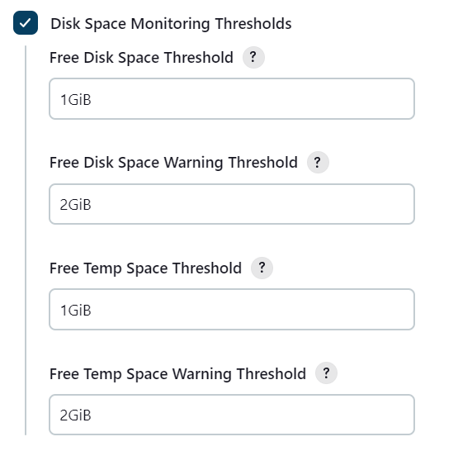
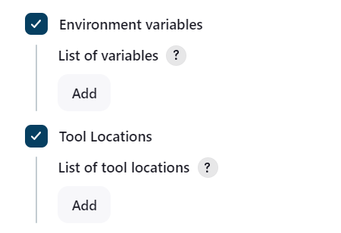
Les actions post installation (Configurations globales)
Sont des valeurs dynamiques qui peuvent être utilisées par les jobs (projets) Jenkins pendant leur exécution
Font référence aux chemins ou aux emplacements où Jenkins recherche et installe les outils nécessaires à l'exécution de tâches spécifiques de construction

Slide 35
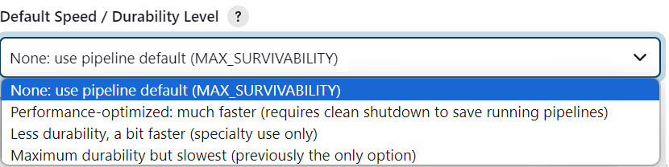
Les actions post installation (Configurations globales)
Fait référence aux paramètres globaux qui définissent le niveau de vitesse et de durabilité par défaut pour tous les pipelines de type Déclarative ou Scripted dans Jenkins Pipeline
Speed Level (Niveau de vitesse) : Il s'agit du niveau de performance et d'exécution rapide des pipelines. Un niveau de vitesse élevé peut accélérer l'exécution des pipelines en sacrifiant certains mécanismes de reprise après incident en cas de panne.
Durability Level (Niveau de durabilité) : Il s'agit du niveau de robustesse et de fiabilité des pipelines. Un niveau de durabilité élevé assure une exécution plus fiable des pipelines en garantissant que les résultats intermédiaires sont stockés de manière sûre pour permettre une reprise après incident en cas de panne.

Slide 36
Les actions post installation (Configurations globales)
Ces quatre valeurs sous le paramètre "Default Speed / Durability Level" définissent le niveau par défaut de vitesse et de durabilité pour les pipelines dans Jenkins
None: use pipeline default (MAX_SURVIVABILITY) :
Vitesse : Aucune spécification (dépend de la configuration par défaut de Jenkins).
Durabilité : La plus élevée (MAX_SURVIVABILITY).
Explication : La durabilité est maximale, ce qui garantit une reprise fiable après incident, mais la vitesse peut varier en fonction de la configuration globale de Jenkins.
Performance-optimized: much faster (requires clean shutdown to save running pipelines) :
Vitesse : Très élevée.
Durabilité : Réduite.
Explication : Cette option privilégie la vitesse d'exécution des pipelines. Cependant, pour garantir la durabilité des données, il est nécessaire d'arrêter Jenkins proprement pour sauvegarder les pipelines en cours d'exécution.
Les durability, a bit faster (specialty use only) :
Vitesse : Légèrement plus élevée que la durabilité optimisée.
Durabilité : Réduite.
Explication : Cette option offre un compromis entre vitesse et durabilité, avec une légère amélioration de la vitesse par rapport à l'option "durabilité optimisée". Elle est destinée à des cas d'utilisation spécifiques qui nécessitent une exécution plus rapide des pipelines avec une tolérance réduite pour la durabilité des données.

Slide 37
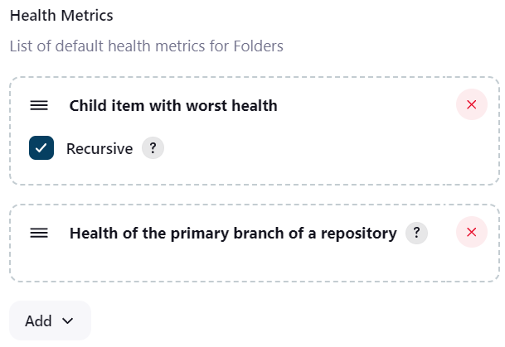
Les actions post installation (Configurations globales)
Ces quatre valeurs sous le paramètre "Default Speed / Durability Level" définissent le niveau par défaut de vitesse et de durabilité pour les pipelines dans Jenkins
Durability but slowest (previously the only option) :
Vitesse : La plus basse.
Durabilité : La plus élevée.
Explication : C'est l'ancienne option par défaut dans Jenkins. Elle privilégie la durabilité des données, assurant une reprise fiable après incident, même si cela ralentit l'exécution des
Ces métriques sont utilisées pour identifier les domaines nécessitant une attention particulière et pour surveiller la performance globale du système.
Taux de réussite des builds
Temps moyen de build
Utilisation des ressources système
Nombre d'erreurs
Taux de succès des tests

Slide 38

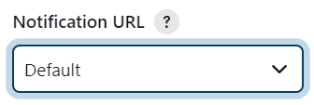
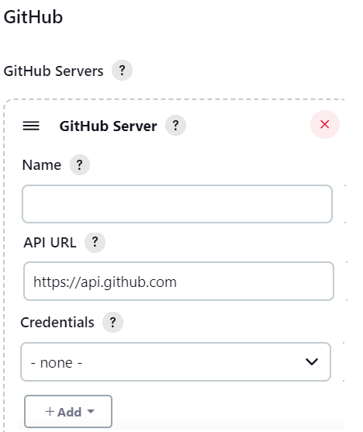
Les actions post installation (Configurations globales)
Permettent de suivre les versions spécifiques des artefacts générés par les builds. Cela permet de garantir que les artefacts distribués aux différentes étapes du processus de déploiement sont cohérents et qu'ils correspondent exactement à ceux générés lors de la build initiale
Permet de centraliser la gestion des URLs de notification dans Jenkins, évitant ainsi d'avoir à spécifier manuellement l'URL à chaque fois qu'une notification doit être envoyée
Intégrer GitHub en ajoutant des informations d'authentification et de configuration pour faciliter l'intégration de vos projets Jenkins avec des référentiels GitHub

Slide 39

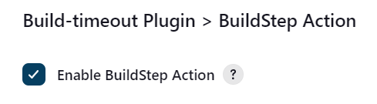
Les actions post installation (Configurations globales)
Permettent de partager et de réutiliser des morceaux de code Groovy dans différents pipelines Jenkins
Configuration dans la section "Configurer le système" : Pour définir une bibliothèque de pipeline globale, il faut accéder à la section "Configurer le système" dans Jenkins. Sous cette section, il y a une option pour configurer les bibliothèques de pipeline globales.
Spécification de la source de la bibliothèque : Il faut indiquer à Jenkins où trouver les scripts de la bibliothèque de pipeline globale. Il faut également spécifier un référentiel Git, un dossier dans le système de fichiers Jenkins ou une URL accessible via HTTP(S).
Organisation des scripts : Il faut organiser les scripts Groovy en packages et en classes, selon vos besoins. Ces scripts peuvent contenir des fonctions, des classes ou des méthodes utilisées dans vos pipelines Jenkins.
Utilisation dans les pipelines : Une fois la bibliothèque de pipeline globale configurée, il faut l'utiliser dans les pipelines Jenkins en important les scripts nécessaires à l'aide de la directive @<nom de liarairie>. Cette directive permet d'importer des scripts à partir de la bibliothèque globale dans la pipeline.
Permet d'activer ou de désactiver l'affichage des actions de build dans la vue de l'historique des builds

Slide 40
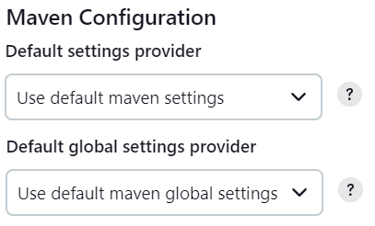

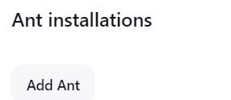
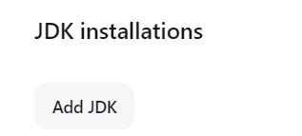

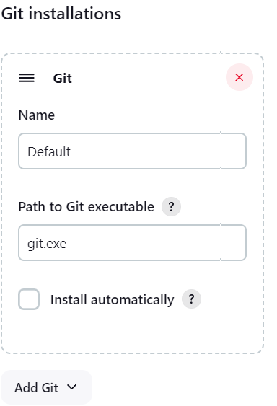
Les actions post installation (Les outils)
4
1
5
2
6
3

Slide 41
Les actions post installation (La stratégie de sauvegarde)
La bonne pratique consiste à mettre en place un plan de sauvegarde régulier pour les données de Jenkins, vous pouvez suivre ces étapes :
Identifier les données à sauvegarder : Avant de commencer, il faut identifier les données à sauvegarder. Cela peut inclure les configurations de Jenkins, les jobs, les plugins installés, les données d'utilisateur, etc.
Planification des sauvegardes : Décider de la fréquence à laquelle effectuer des sauvegardes. Les sauvegardes périodiques sont généralement recommandées, mais cela dépend de la criticité des données et de la fréquence des changements.
Choix de la méthode de sauvegarde : Jenkins stocke ses données dans le répertoire d'installation et le répertoire de données, donc simplement il faut sauvegarder ces répertoires.
Test des sauvegardes : Après avoir configuré les sauvegardes, il faut s'assurer de tester régulièrement la restauration à partir de ces sauvegardes.
Stockage sécurisé des sauvegardes : Stocker les sauvegardes de préférence sur un serveur distant ou dans le cloud, pour éviter la perte de données en cas de sinistre sur le serveur Jenkins principal.
Surveillance et maintenance : Mettre en place des alertes pour être averti en cas d'échec de sauvegarde

Slide 42
Les actions post installation (La stratégie de sauvegarde)
Voici un exemple de script simple en shell pour sauvegarder les données de Jenkins :
#!/bin/bash
# Répertoires à sauvegarder
JENKINS_HOME=/chemin/vers/votre/jenkins_home
DESTINATION=/chemin/vers/le/dossier/de/sauvegarde
# Création de l'archive
tar -czf $DESTINATION/jenkins_backup_$(date +%Y%m%d_%H%M%S).tar.gz $JENKINS_HOME
# Supprimer les sauvegardes de plus de 7 jours
find $DESTINATION -type f -name "jenkins_backup_*" -mtime +7 -exec rm {} \;
Note: Il est possible d'automatiser ce script avec CRON

Slide 43
Les types de projets

Slide 44
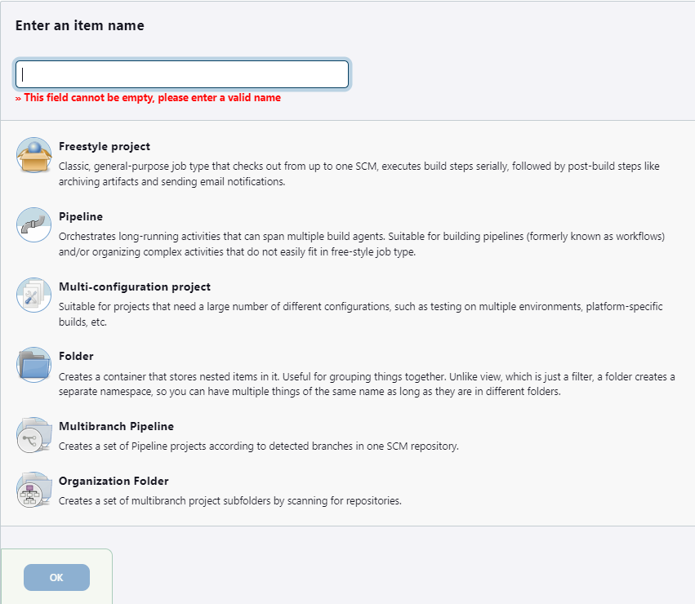
Les types de projets
1. La configuration d'un projet Freestyle se fait principalement à l'aide de l'interface utilisateur graphique de Jenkins. Cela le rend accessible même aux utilisateurs qui ne sont pas familiers avec le codage ou les scripts
1
2. Une approche déclarative ou scriptée pour définir les étapes d'un flux de travail qui défini un fichier texte, souvent appelé Jenkinsfile, qui est stocké dans le système de contrôle de version avec le code source de votre projet
2
3
3. Egalement connu sous le nom de projet axe permet d'exécuter et de tester des logiciels sur plusieurs configurations d'environnements
4
4. Permet d'organiser et de regrouper des éléments connexes dans une structure hiérarchique des projets, des sous-dossiers, des vues
5
5. automatiser la création de pipelines pour plusieurs branches d'un même dépôt de code source
6
6. Cette fonctionnalité est particulièrement utile dans les environnements où plusieurs équipes travaillent sur différents projets et dépôts de code source

Slide 45
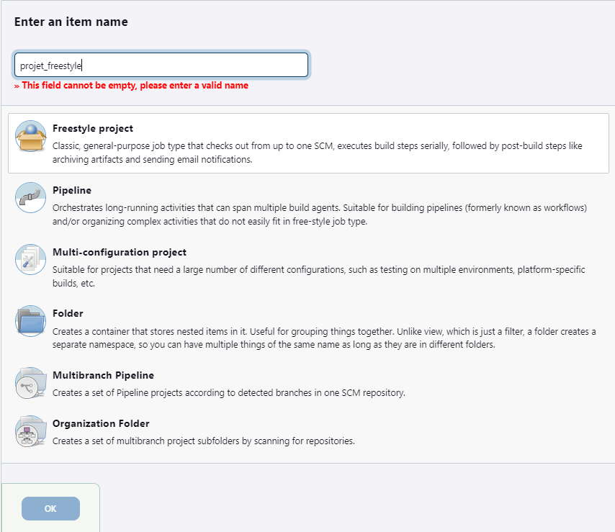
Les types de projets (Le Freestyle )
Supposons que vous ayez un projet de développement logiciel où vous souhaitez automatiser le processus de compilation et de déploiement de votre application.

Slide 46
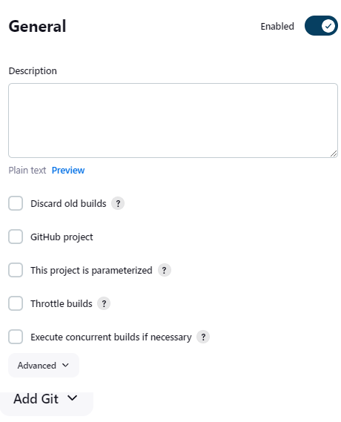
Les types de projets (Le Freestyle )
Il y a 5 éléments qui composent un projet Freestyle
1.Description: Il s'agit d'un champ facultatif où vous pouvez fournir une description détaillée de votre projet
2
2.Enabled: Permet d'activer ou désactiver la construction d'un projet
3. Discard old Builds: Cette section vous permet de configurer la gestion des anciens builds. Vous pouvez spécifier le maximum de builds à conserver, ainsi que la stratégie de suppression des anciens builds
1
4. Github project: Cette section permet de définir le lien vers le projet Github
5.This project is parameterized: Ce projet est paramétré dans Jenkins permet de définir des paramètres pour votre projet, de paramètres, tels que des chaînes de texte, des choix, des boîtes à cocher
3
4
6.Throttle build: Permet de contrôler le nombre de build concurrents autorisés pour un projet donné.
5
6
7.Execute concurrent builds if necessary: Permet de spécifier si le projet peut être exécuté plusieurs fois simultanément ou s'il doit attendre que les build en cours se terminent avant d'en démarrer de nouveaux
7
8
8.Advanced: Permet d'accéder à des paramètres de configuration supplémentaires pour contrôler le comportement spécifique de l'exécution des build simultanés

Slide 47
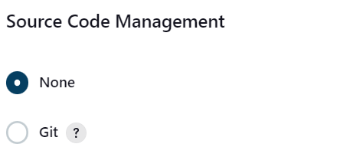
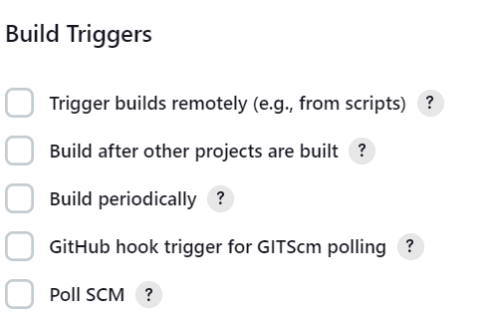
Les types de projets (Le Freestyle )
Il y a 5 éléments qui composent un projet Freestyle
L'option "Git" est utilisée lorsque votre projet est associé à un référentiel Git externe
L'option signifie que Jenkins n'utilisera aucune intégration avec un système de gestion de code source spécifique
Trigger builds remotely : Cette option permet de déclencher un build en envoyant une requête HTTP POST à une URL spécifique.
Build after other projects are built : Cette option permet de déclencher le build du projet actuel après que d'autres projets spécifiés ont été construits avec succès.
Build periodically : Cette option permet de planifier des builds à des intervalles réguliers.
Poll SCM : Cette option permet à Jenkins de surveiller les modifications dans le référentiel de code source à intervalles réguliers et de déclencher un build lorsque des modifications sont détectées.
GitHub hook trigger for GITScm polling : Cette option permet à Jenkins d'écouter les événements de webhook GitHub spécifiquement pour les builds déclenchés par la surveillance de SCM

Slide 48
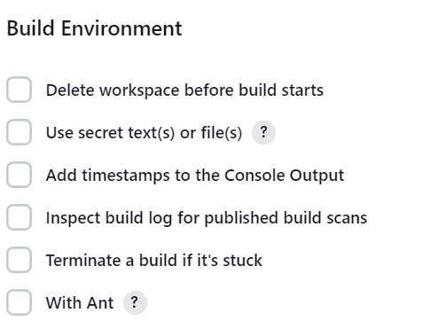
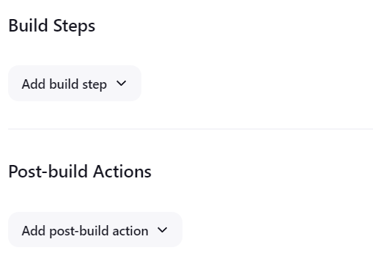
Les types de projets (Le Freestyle )
Il y a 5 éléments qui composent un projet Freestyle
Delete workspace before build starts : Cette option permet de supprimer l'espace de travail (workspace) du projet avant de démarrer un nouveau build.
Use secret text(s) or file(s) : Cette option permet de spécifier des informations sensibles, telles que des jetons d'authentification ou des clés d'API, sous forme de texte secret ou de fichier
Set environment variables : Cette option permet de définir des variables d'environnement spécifiques pour le build
Inspect build log for published build scans : Cette option permet à Jenkins d'inspecter le journal de build à la recherche de scans de build publiés. Un scan de build est un rapport généré par un outil de scan de code ou d'analyse statique qui fournit des informations sur la qualité du code
Add timestamps to the Console Output : Cette option ajoute des horodatages à la sortie de la console de chaque build.

